Slide 1
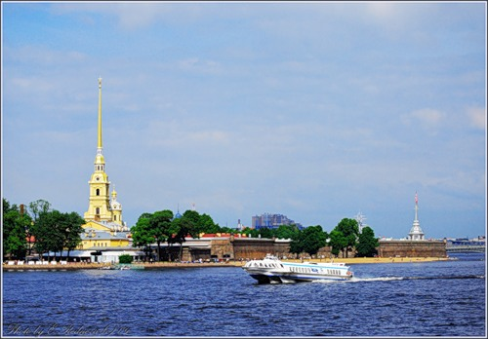
Святые покровители
Санкт-Петербурга

Slide 2
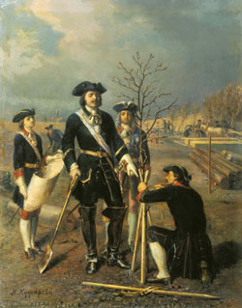
Город
основан
27 мая
1703 г

Slide 3
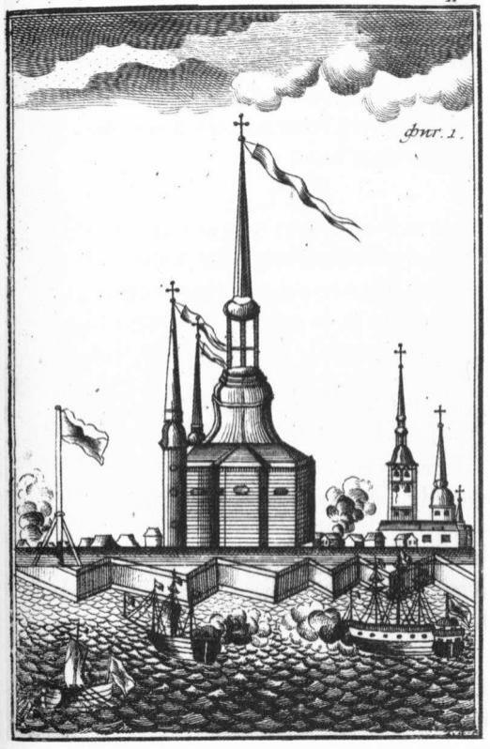
День
основания
Петропавловской
крепости
на Заячьем
острове

Slide 4
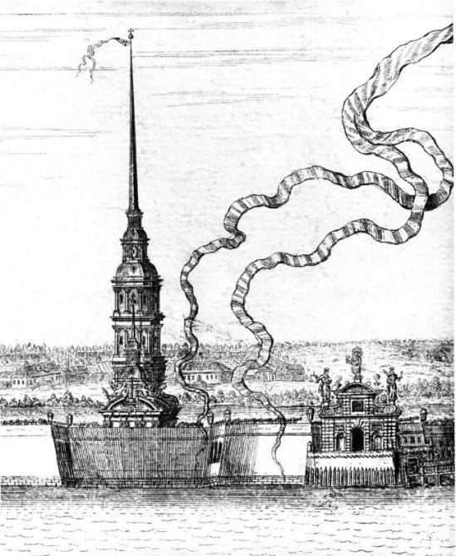
Крепость
Святого
Петра
Крепость
Санкт-Питербург

Slide 5
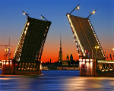
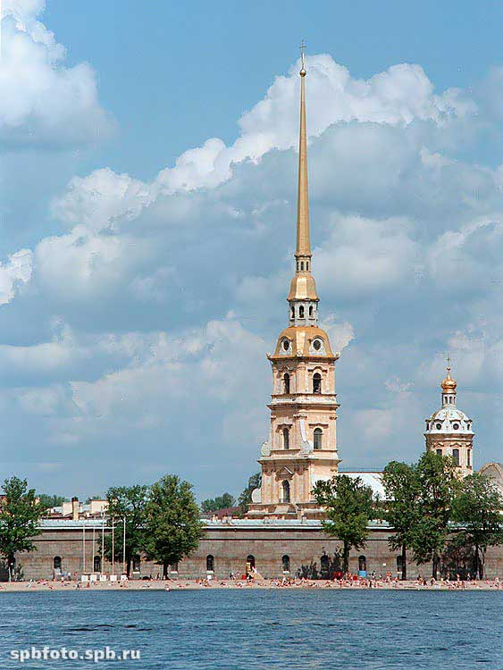
Город
Санкт-Петербург
(город Святого
Петра)
Петропавловская
крепость
(апостолы
Пётр и Павел)

Slide 6
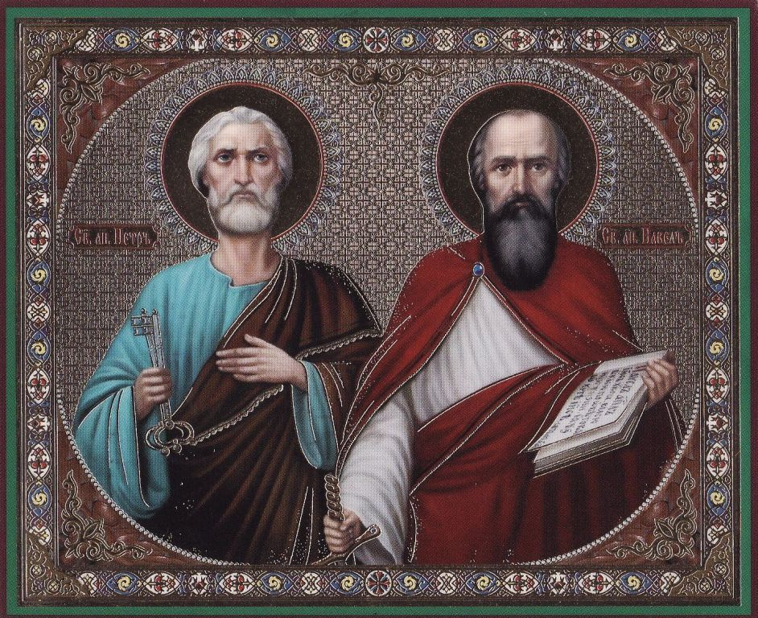
Апостолы Пётр и Павел

Slide 7
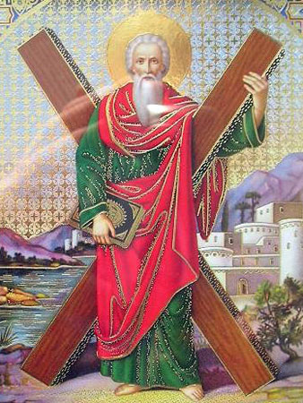
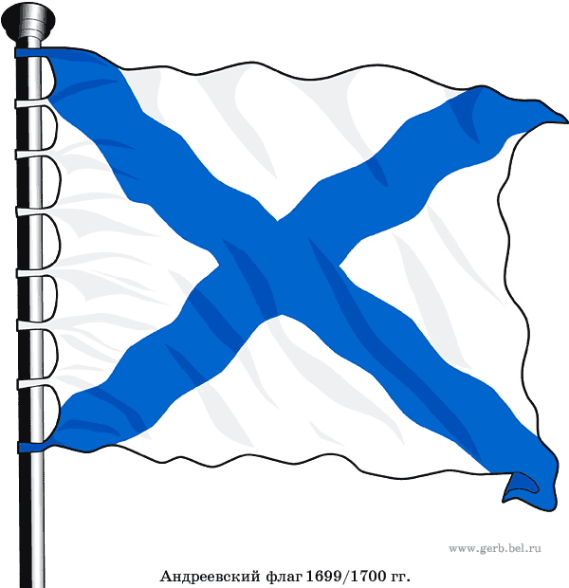
Апостол
Андрей
Первозванный

Slide 8
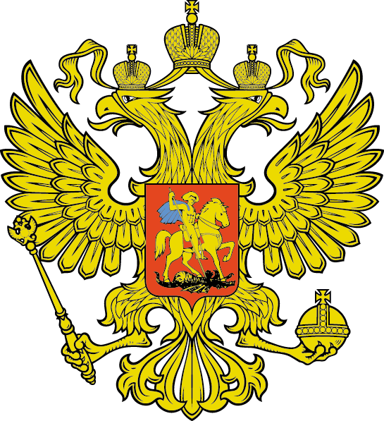
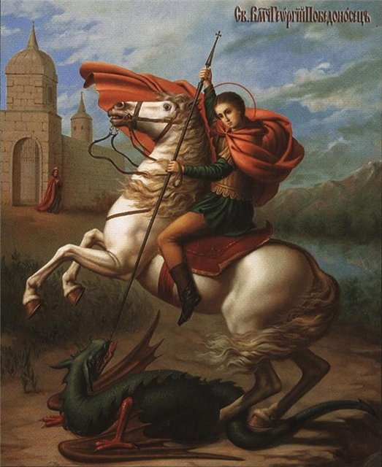
Георгий
Победоносец

Slide 9
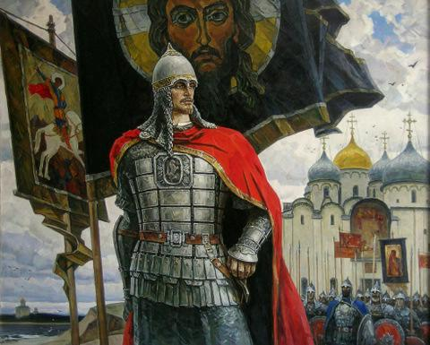
Князь
Александр Ярославович
Невский

Slide 10
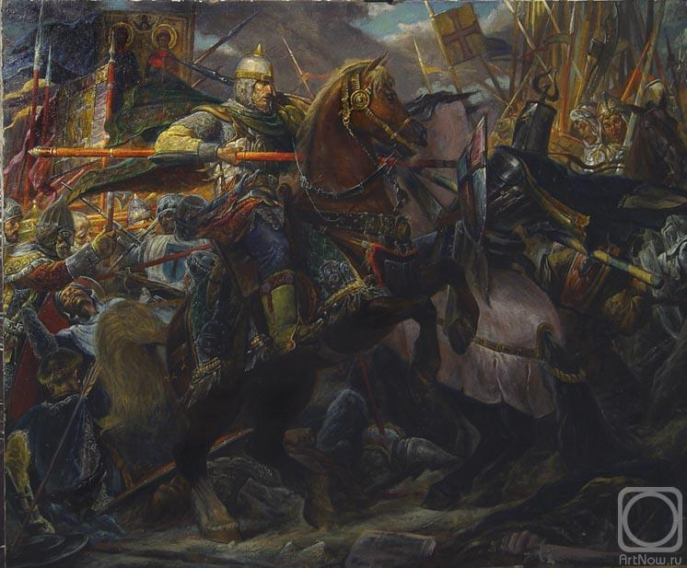
Невская битва
Ледовое побоище

Slide 11
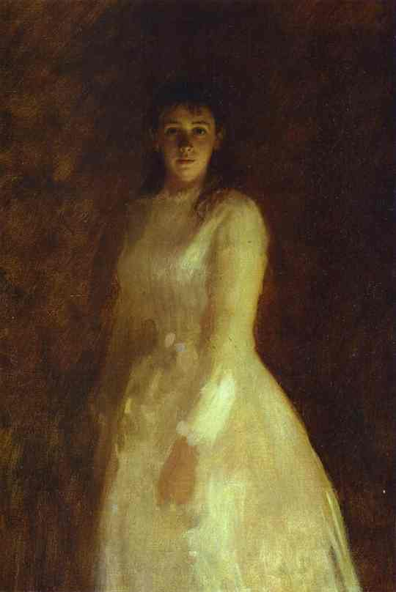
блаженная
Ксения
Петербургская

Slide 12
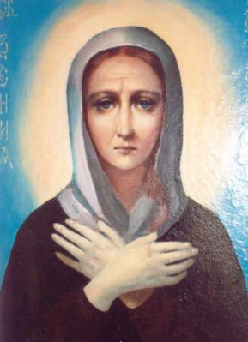
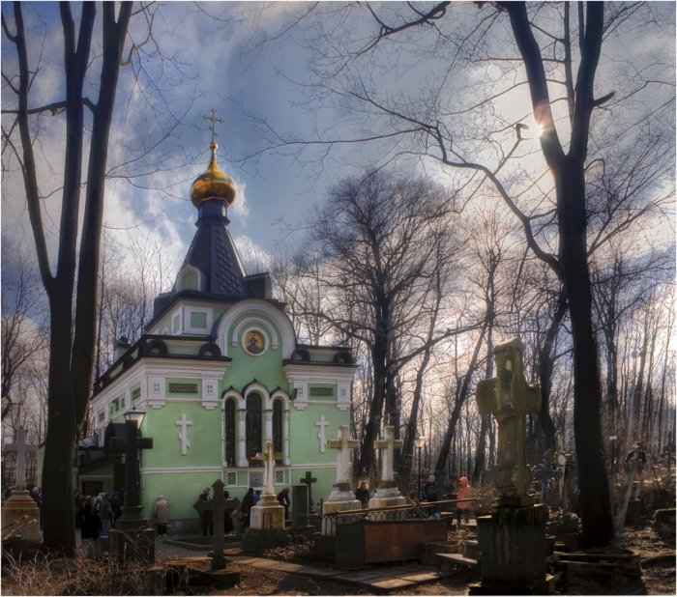

Slide 13
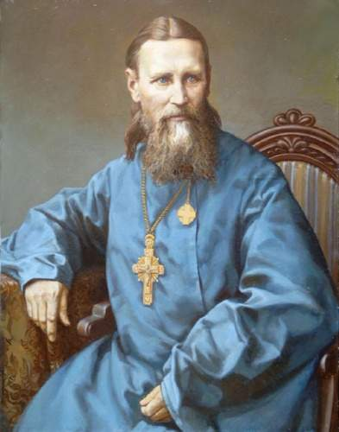
Иоанн
Кронштадский

Slide 14
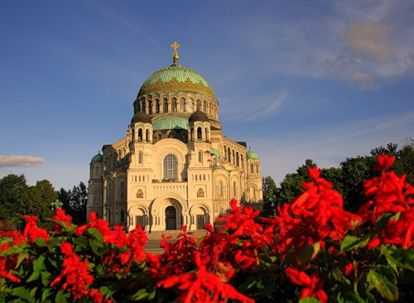
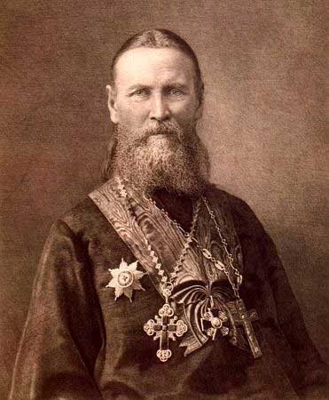
Морской
Николаевский
собор

Slide 15
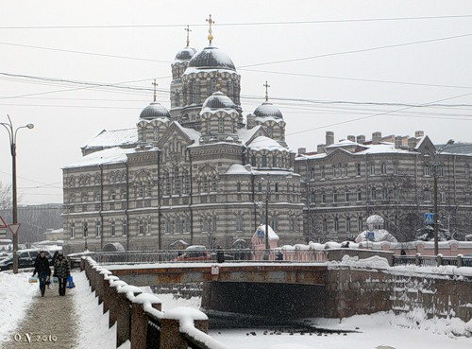
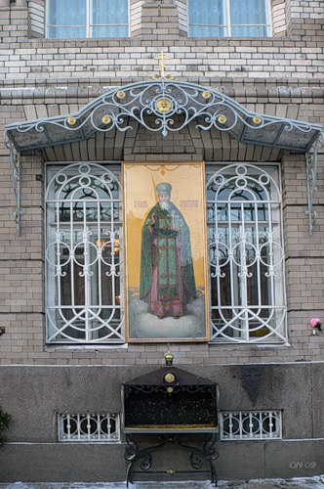
Иоанновский
женский
монастырь

Slide 16
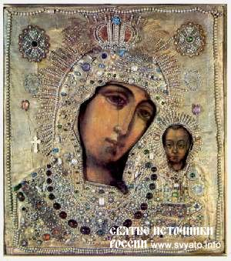
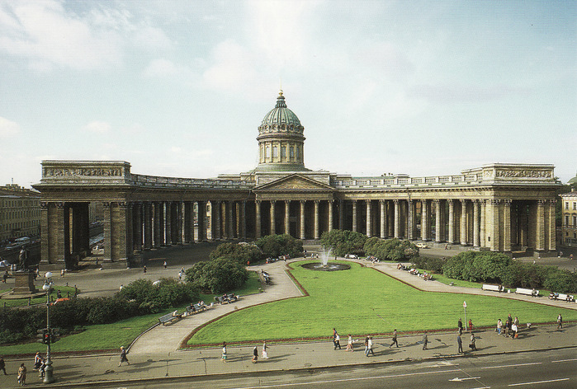
Казанская икона
Божьей матери

Slide 17
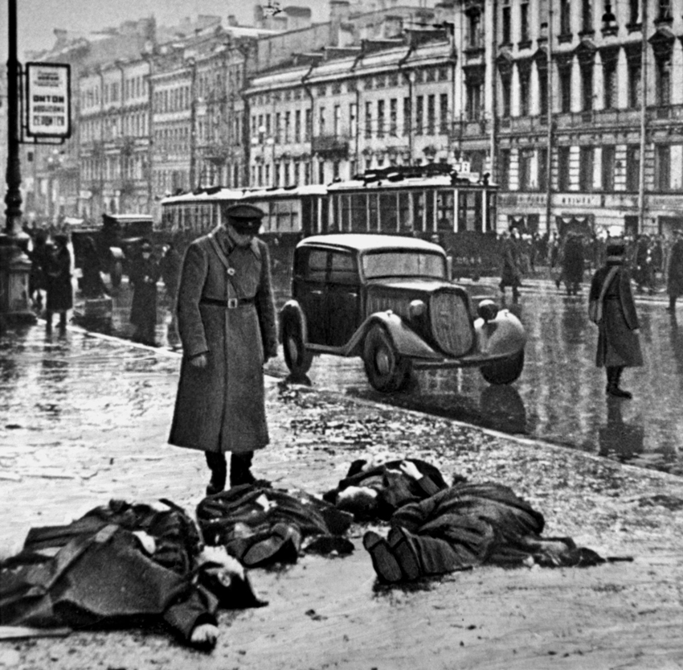
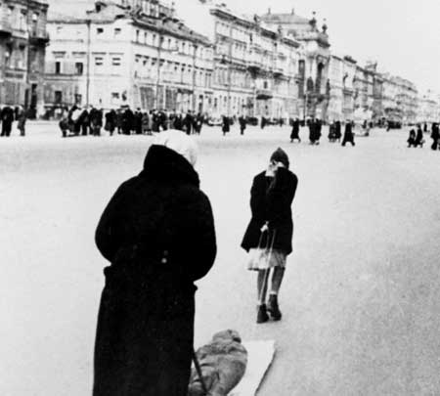
Блокада
Ленинграда
8.09.1941
27.02.1944

Slide 18
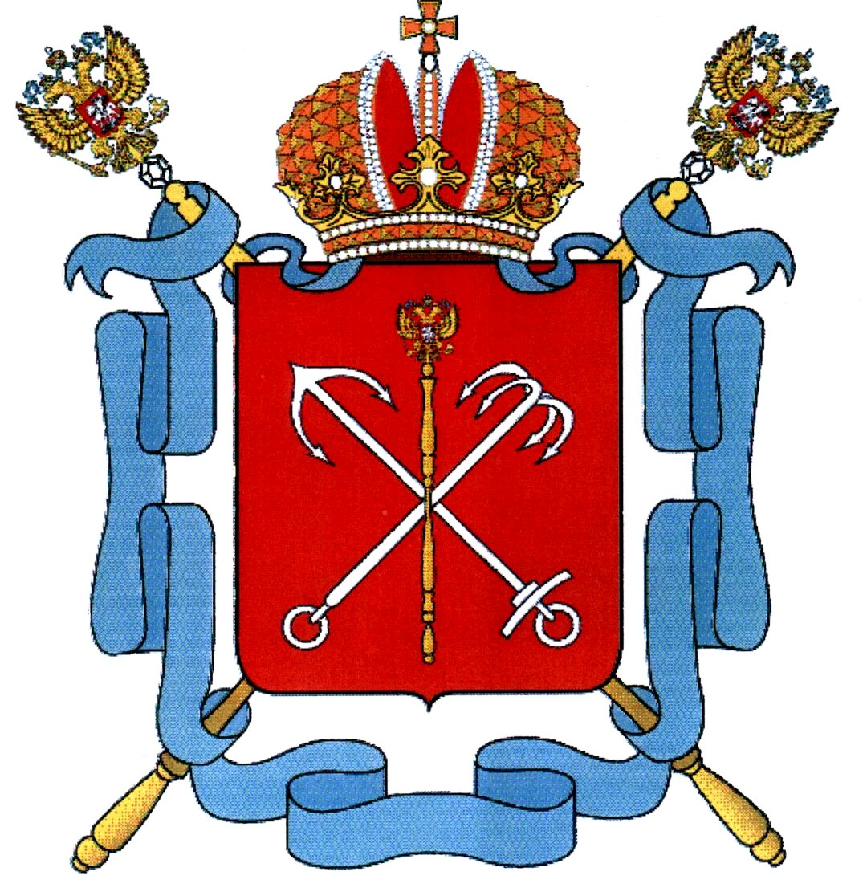
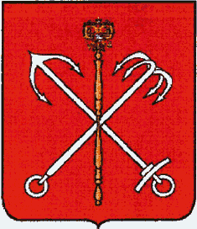
Герб Санкт-Петербурга
Малый
герб

Slide 19
Флаг
Санкт-Петербурга

Slide 20
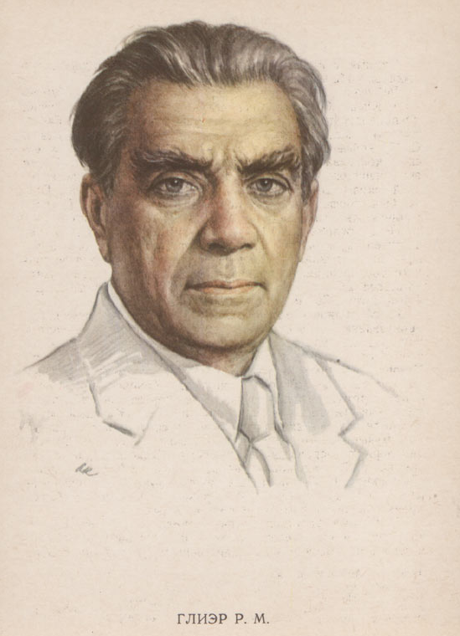
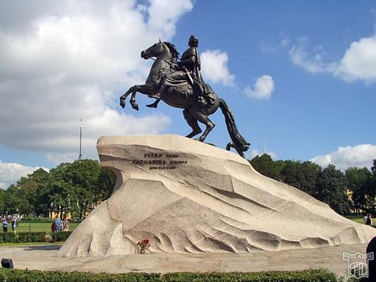
Гимн Санкт-Петербурга

Slide 21
Державный град, возвышайся над Невою, Как дивный храм, ты сердцам открыт! Сияй в веках красотой живою, Дыханье твое Медный всадник хранит. Несокрушим - ты смог в года лихие Преодолеть все бури и ветра! С морской душой, Бессмертен, как Россия, Плыви, фрегат, под парусом Петра! Санкт-Петербург, оставайся вечно молод! Грядущий день озарен тобой. Так расцветай, наш прекрасный город! Высокая честь - жить единой судьбой!

